Slide 1
Урок математики в 1 «В» классе

Slide 2
Каждый год 12 апреля в нашей
стране отмечается
День космонавтики
в ознаменование
первого полёта
человека в космос.

Slide 3
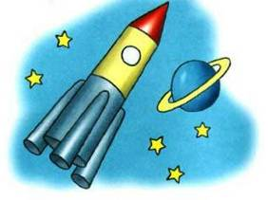
Назови пропущенные числа
20,…,18,17,…,…,…,13,…,11,…,9,…,…,6,…,…,…,…,1

Slide 4
Цель урока:
Закреплять знания об изученных числах от 0 до 20.

Slide 5
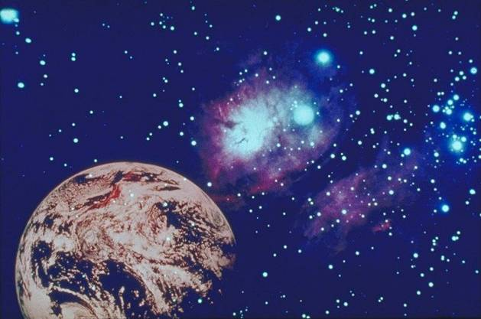
Минутка чистописания

Slide 7
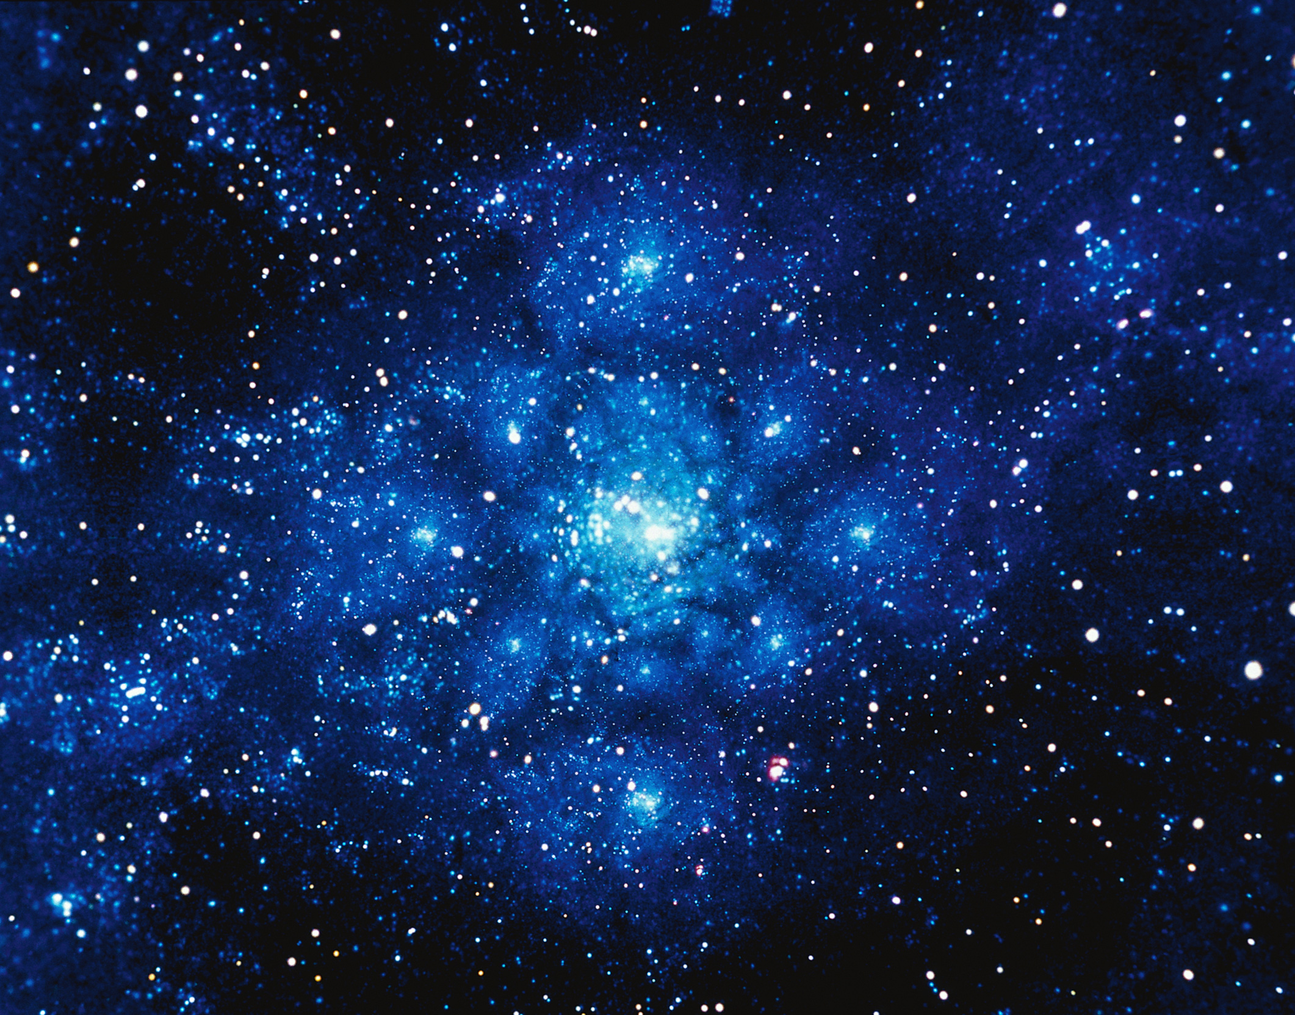

Slide 8
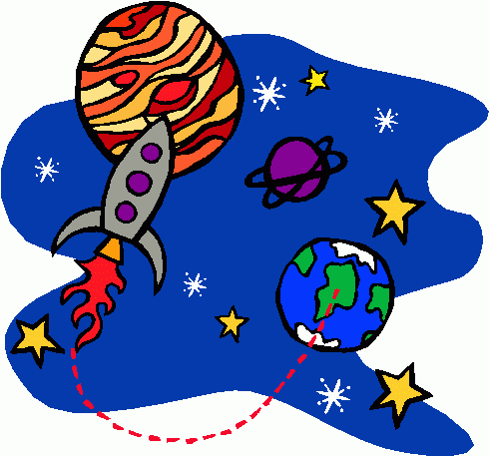
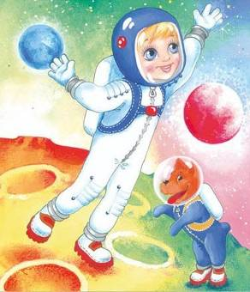
Числовые звездочки
15
19
12
13
10
17

Slide 10
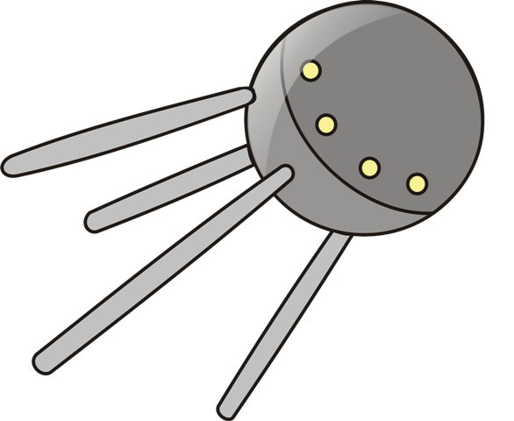
Сравнение чисел.
10 < 12
12 > 10
20 = 20
10 12 20
Выполните задание в учебнике стр.65 номер 6

Slide 11
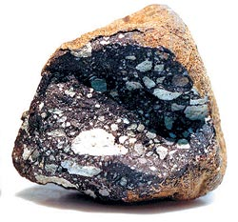
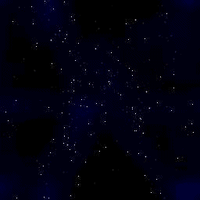

Slide 12
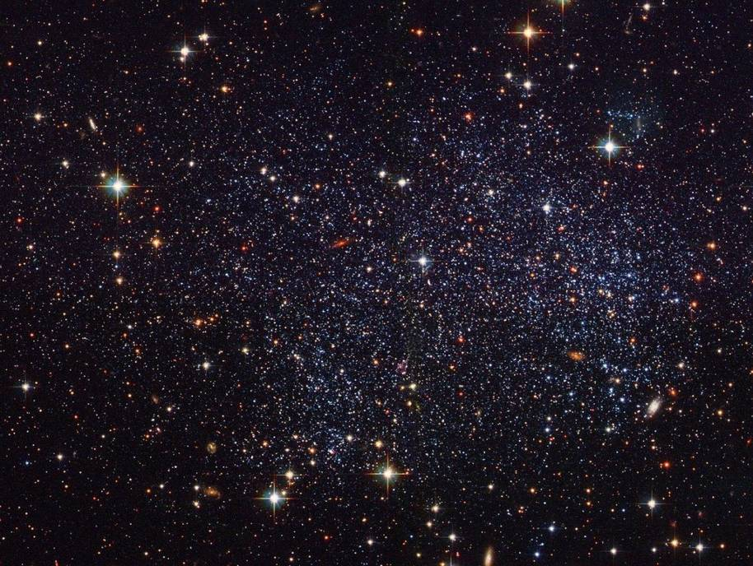
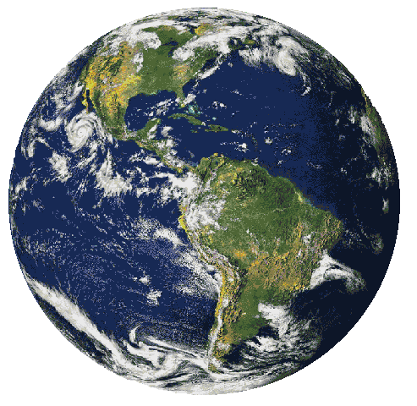
Первое звено - на 2 см меньше, чем второе, второе звено - 5 см, третье звено - на 3 см больше, чем первое.

Slide 13
Задача
Петя увидел в телескоп 9 созвездий, а Вася – на 3 меньше. Сколько созвездий увидел Вася?
Петя – 9 с.
Вася - ?, на 3 с. м.
9 - 3 = 6 (с.)

Slide 14
Задача
На планету Алокш высадились10 космонавтов. Затем – ещё 4. Сколько всего космонавтов высадилось на планету?
10 + 4 = 14 (к.)
Ответ: всего 14 космонавтов.

Slide 16
А Л О К Ш
Ш К О Л А
Спасибо за урок !

